Slide 1





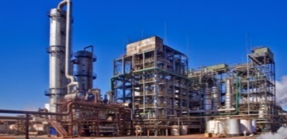


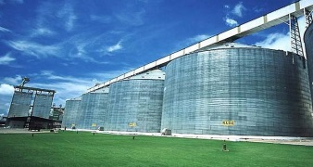

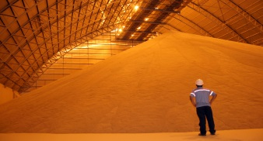
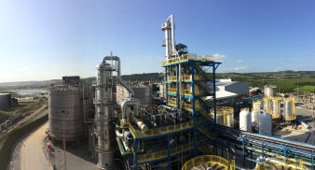


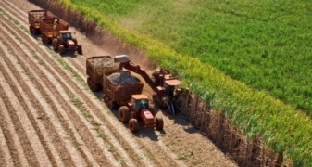
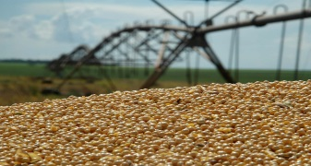
Ministério de
Minas e Energia
DBIO
Departamento de Biocombustíveis
Audiência Pública – CRA – Senado Federal
Relatório socioeconômico e ambiental da
produção de etanol de milho no Centro-Oeste brasileiro
Brasília, 27 de novembro de 2018
Marlon Arraes Jardim
Coordenador-Geral de Etanol
Fotos: UNICA, ABIOVE e GRANBIO.

Slide 2
Sumário da Apresentação
Conjuntura do Etanol
  Visão do Mercado de Combustíveis
  Como os Biocombustíveis contribuem para a redução do preço dos combustíveis para o consumidor
Política Nacional de Biocombustíveis – RenovaBio

Slide 3
Conjuntura do Etanol

Slide 4
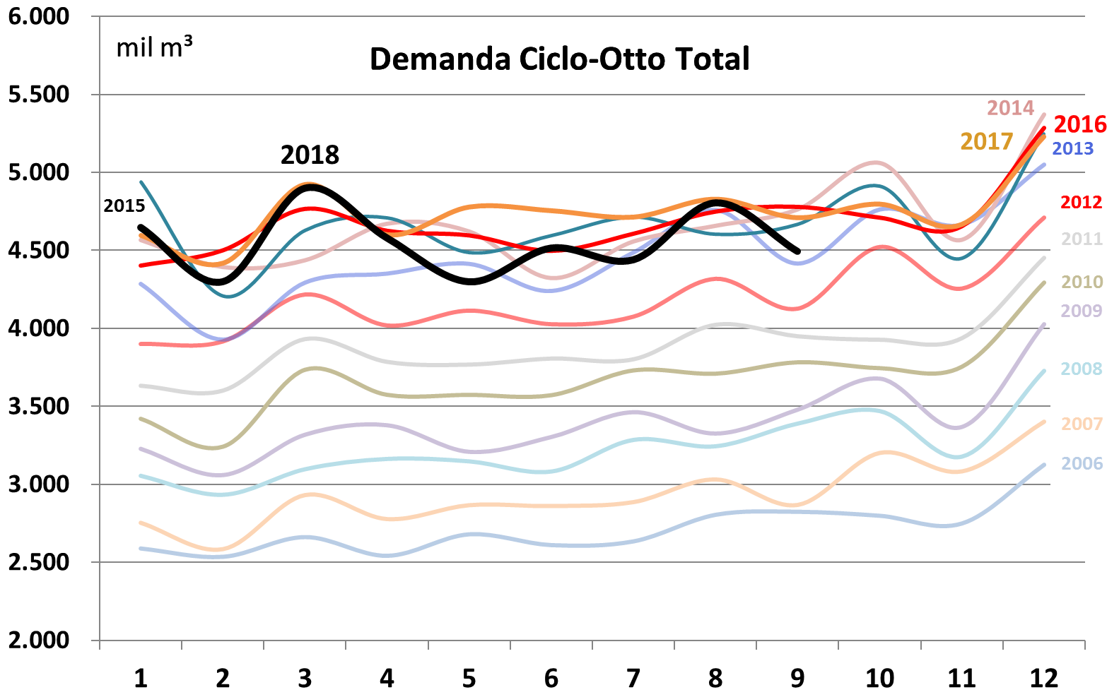
Mercado de Combustíveis (Veículos Leves)
Gasolina C + Hidratado + GNV)
JAN
FEV
MAR
ABR
MAI
JUN
JUL
AGO
SET
OUT
NOV
DEZ

Slide 5
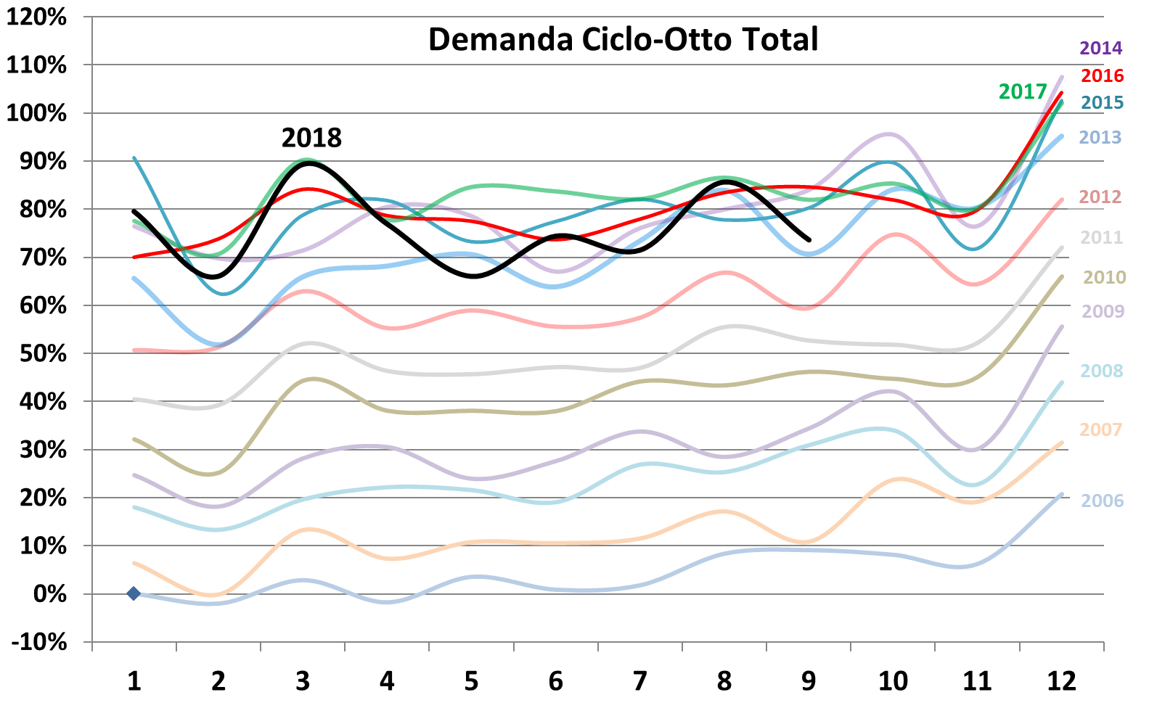
Mercado de Combustíveis (Veículos Leves)
JAN
FEV
MAR
ABR
MAI
JUN
JUL
AGO
SET
OUT
NOV
DEZ

Slide 6
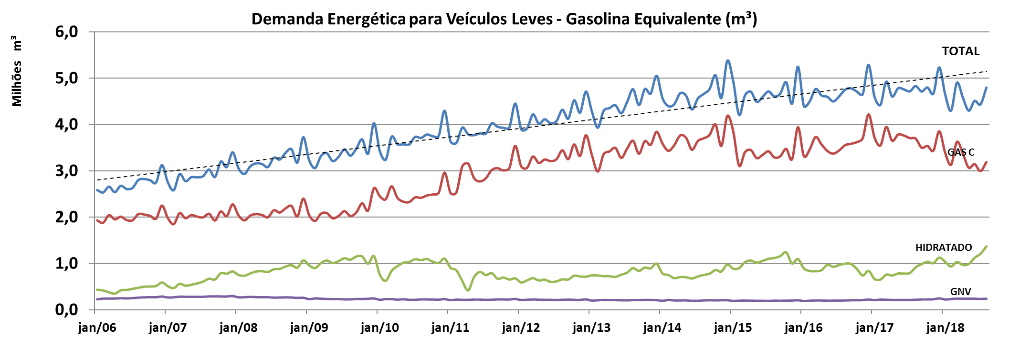
Mercado de Combustíveis (Veículos Leves)
-25%
+52%
Crescimento expressivo da frota de veículos leves
Efeito da crise
econômica
Efeito da perda estrutural de mercado
(Eficiência Energética + Menor crescimento da Frota)

Slide 7
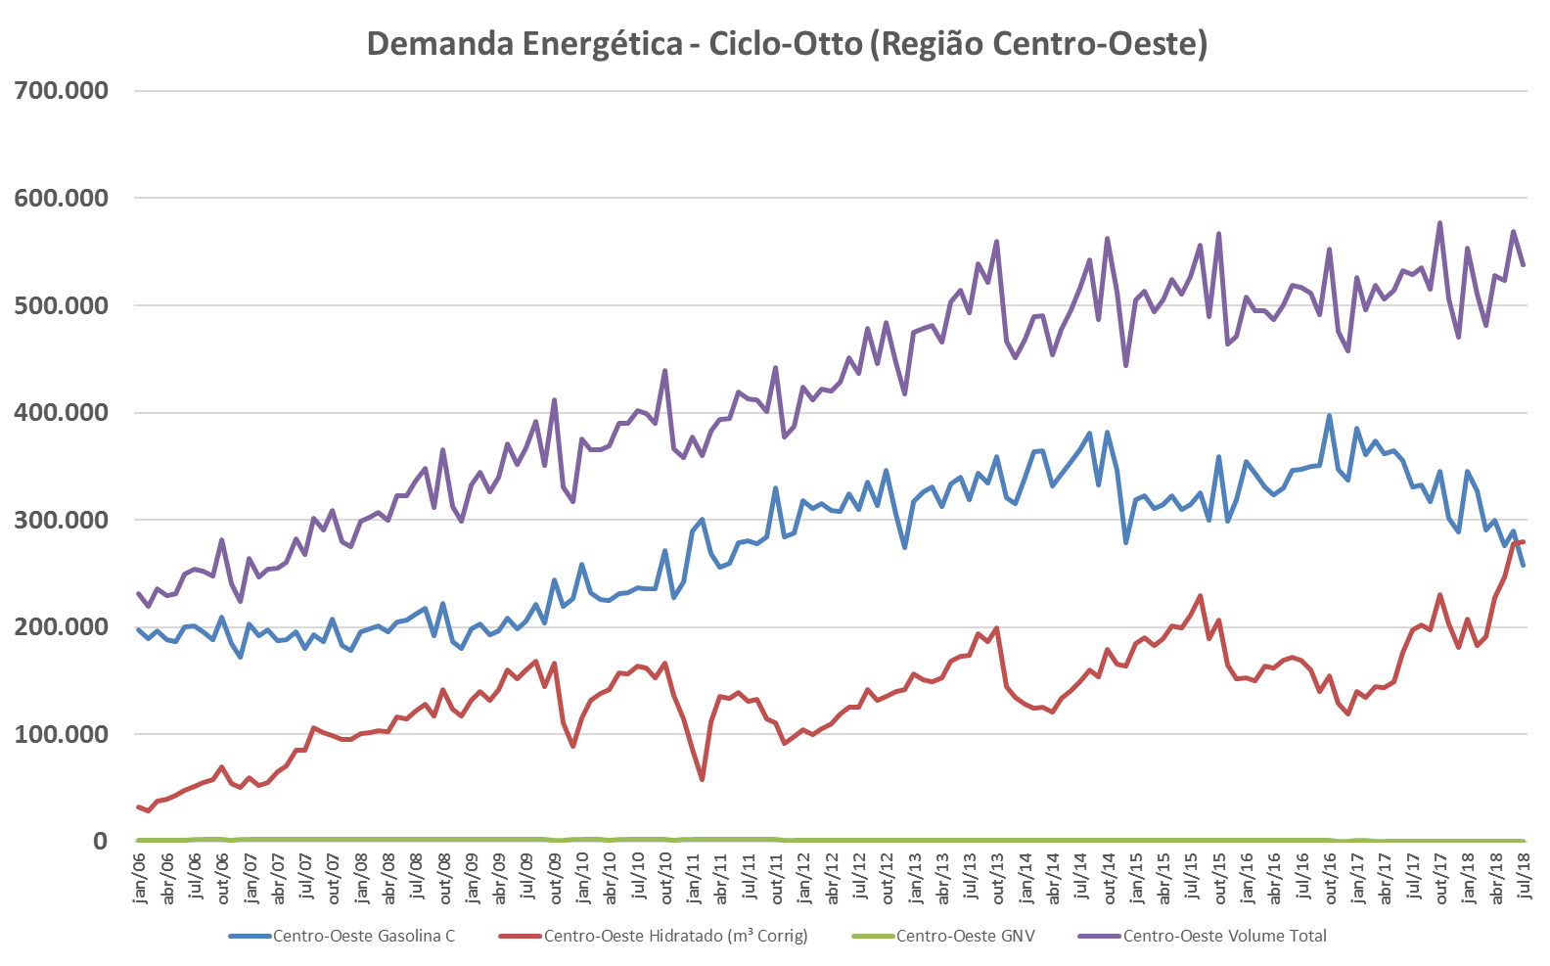
Mercado de Combustíveis (Veículos Leves)
-36%
+120%

Slide 8
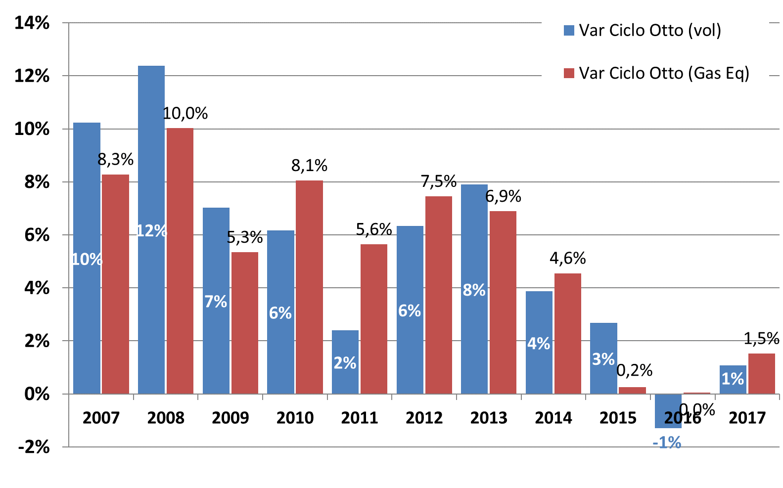
Mercado de Combustíveis (Veículos Leves)

Slide 9
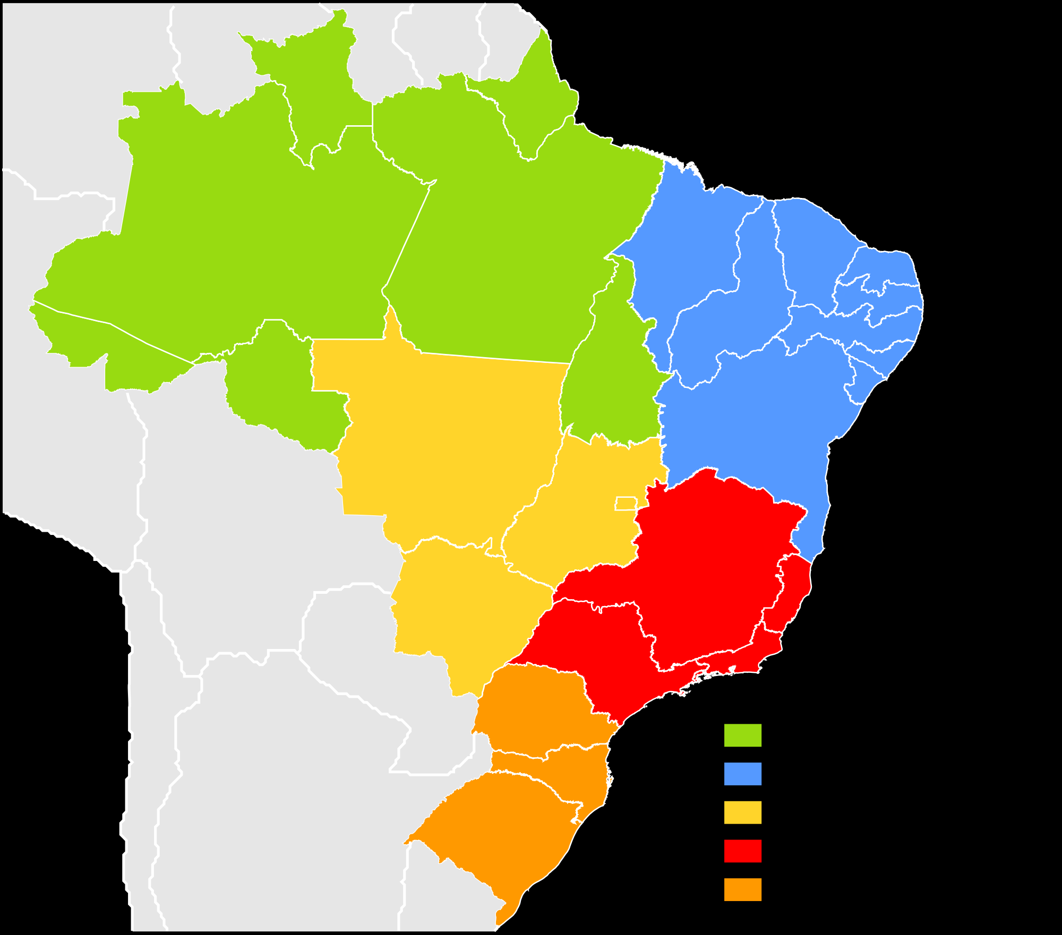
Fluxos Logísticos Inter-regionais do Etanol
CENTRO-OESTE
Localização Estratégica para a Distribuição
Elaboração: MME – Dados: ANP/ Consolidação: DPI/SPI - MTPA

Slide 10
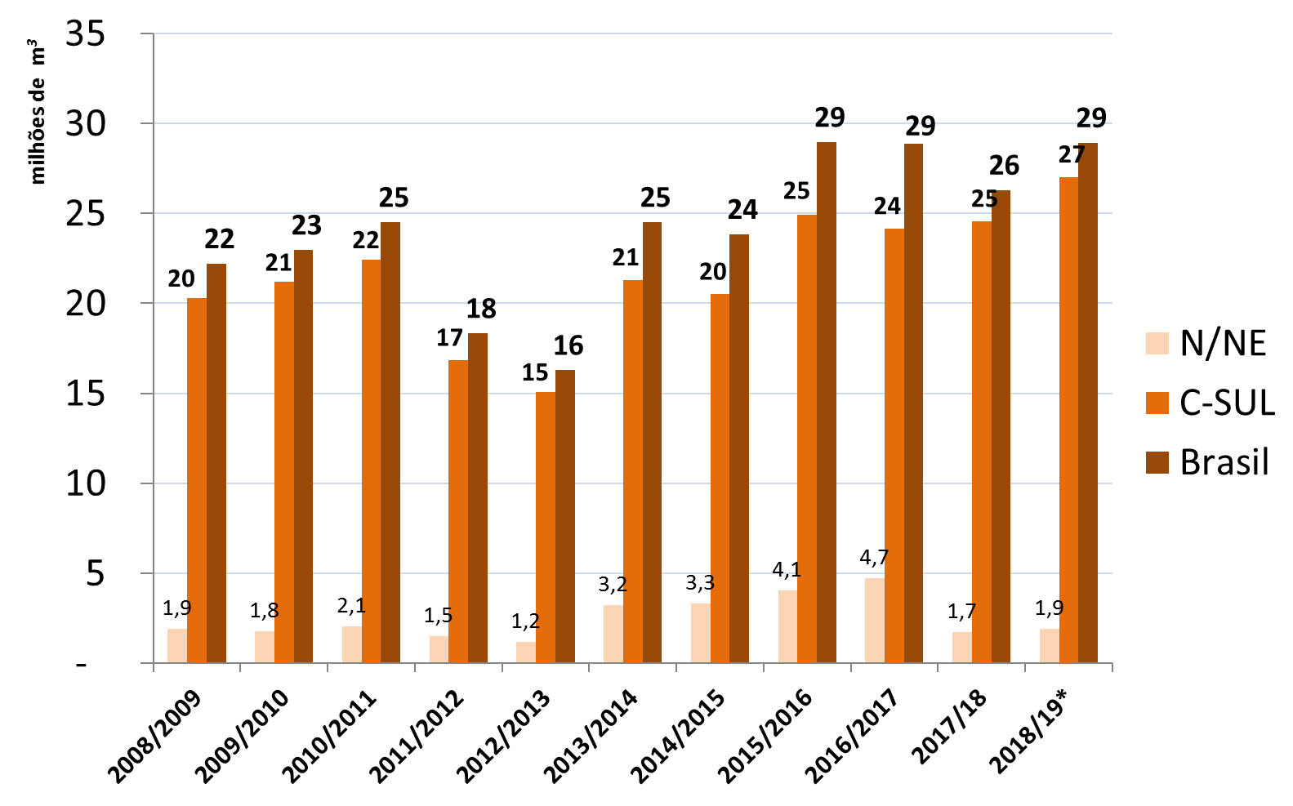
Mercado de Etanol Combustível

Slide 11
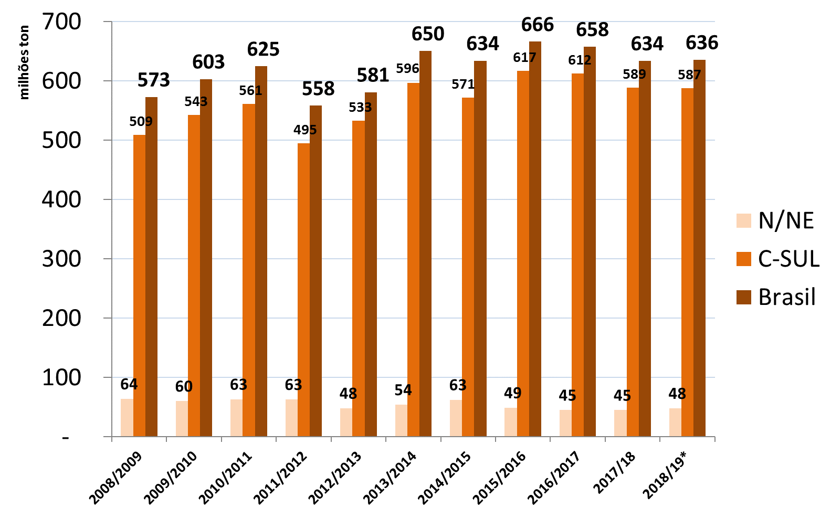
Oferta de Cana-de-Açúcar

Slide 12
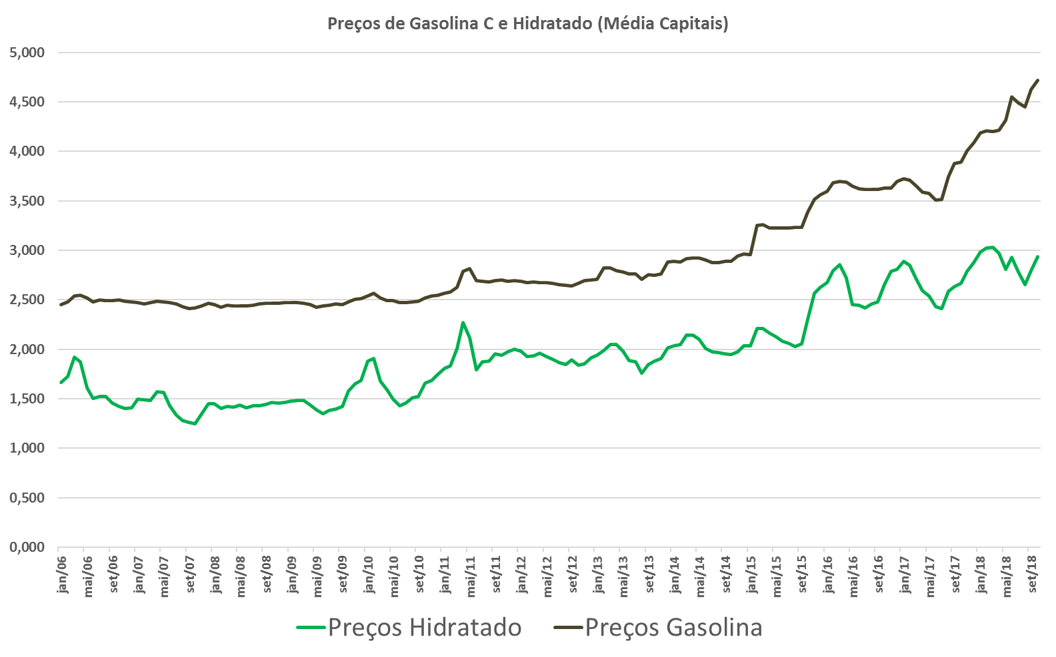
Mercado de Combustíveis (Ciclo-Otto)

Slide 13
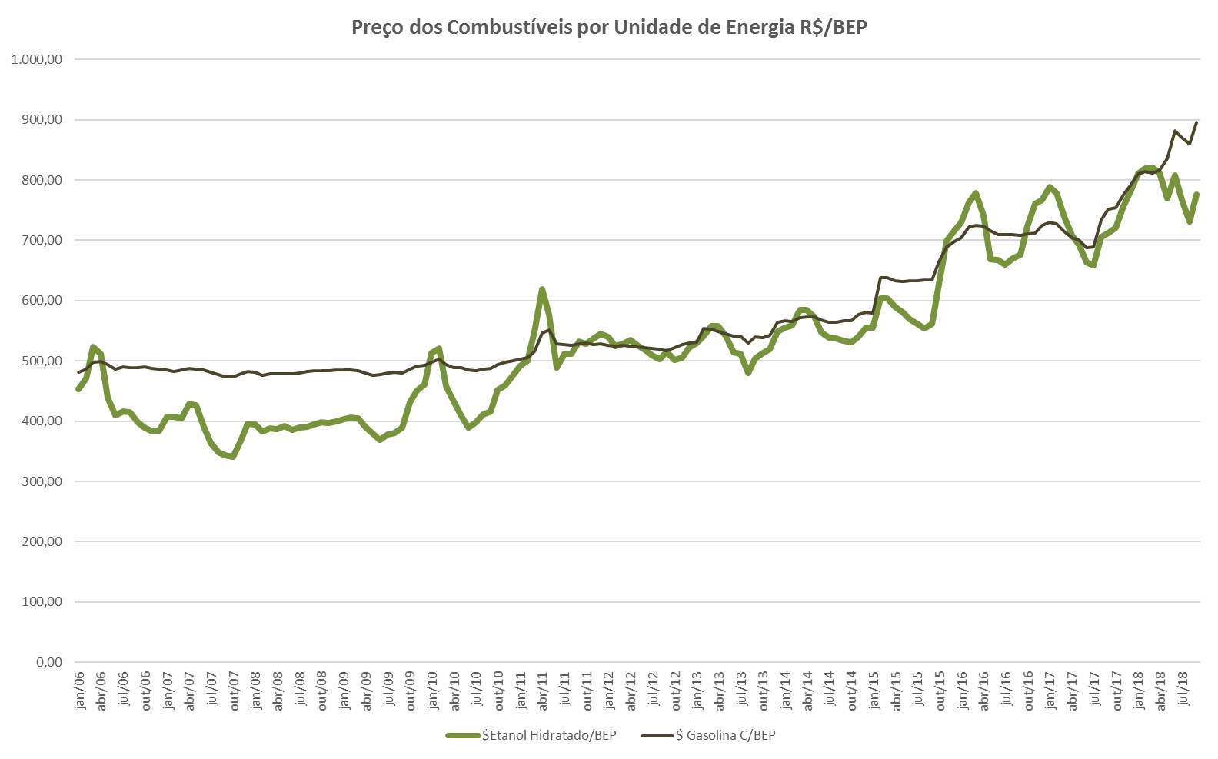
Mercado de Combustíveis (Ciclo-Otto)

Slide 14
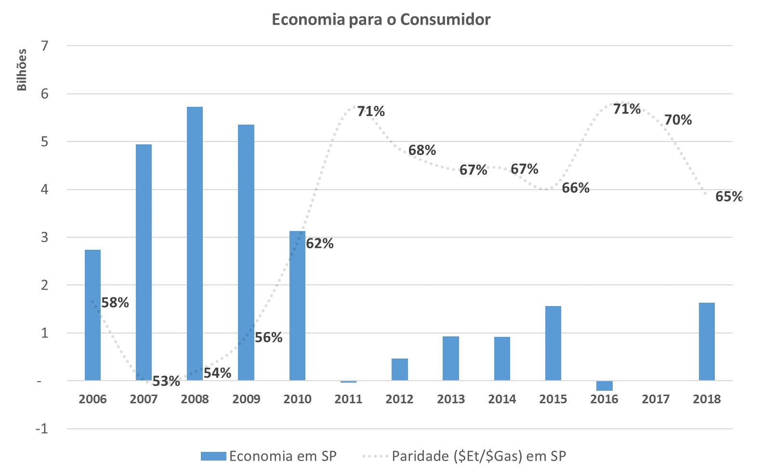
O que a sociedade já economizou com o etanol
Fim do crédito presumido de PIS/Cofins para o etanol.

Slide 15
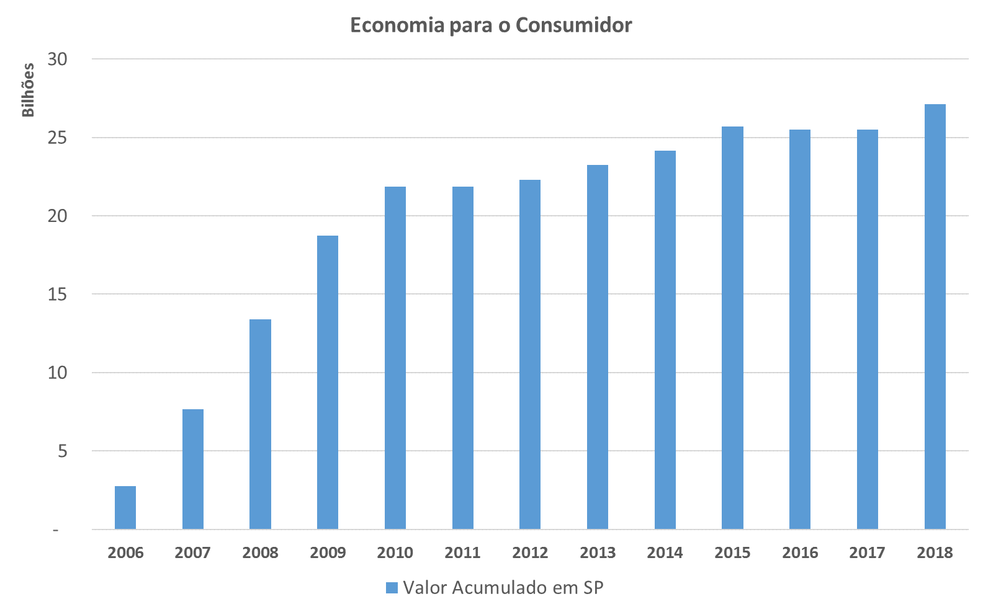
O que a sociedade já economizou com o etanol

Slide 16
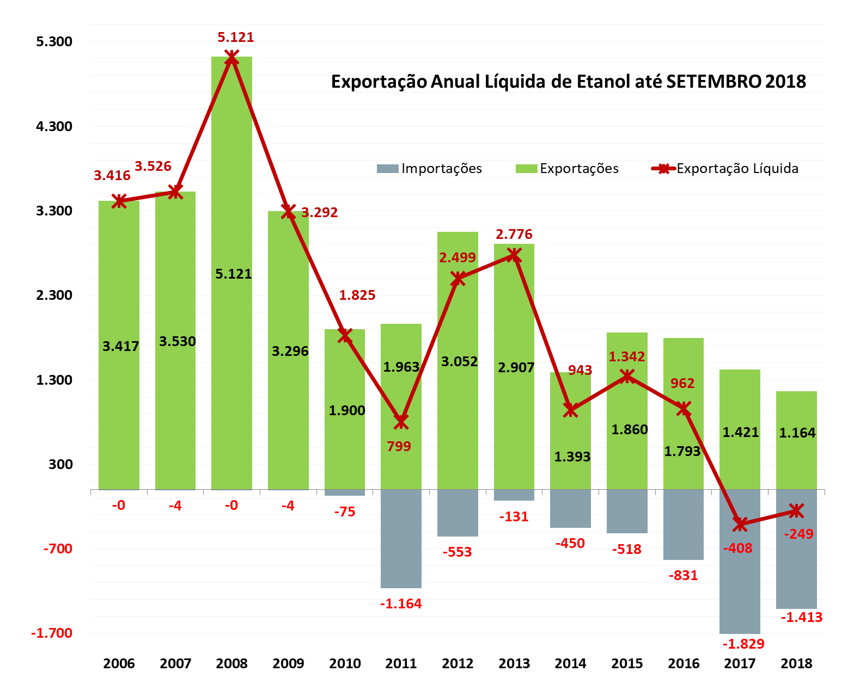
Balança Comercial do Etanol
mil m³
Fonte: Comex Stat

Slide 17
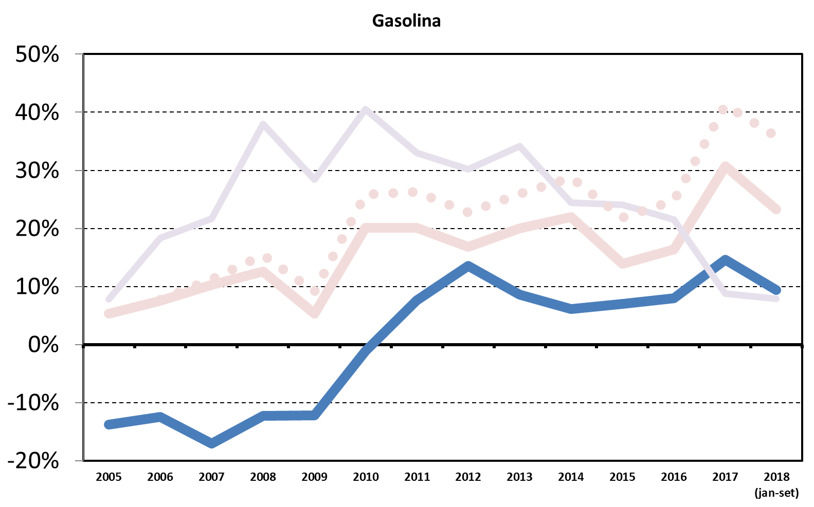
Histórico de Importação de Combustíveis
Transferência de renda e emprego
Déficit comercial
Desafios logísticos
GASOLINA
Exportador para Importador
Gasolina
9%
OPORTUNIDADE PARA ETANOL CRESCER MAIS

Slide 18
Mercado dos Biocombustíveis - Etanol
1/3 ficou em Itaqui
IMPORTAÇÃO
CABOTAGEM
2/3 foi distribuído por cabotagem

Slide 19
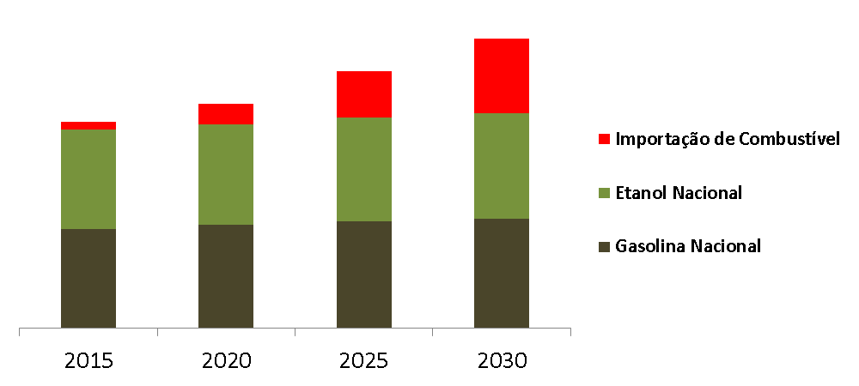
Oportunidade Aumenta com Crescimento Econômico
Veículos leves
OPORTUNIDADE PARA O ETANOL
Mantido o status quo, importação poderá alcançar 25% a 30%
da demanda em 2030

Slide 20
Política Nacional de Biocombustíveis RenovaBio

Slide 21

RenovaBio – Lei nº 13.576/17
Motivações:
  Criar uma política nacional para biocombustíveis com reconhecimento de seu papel estratégico na matriz energética brasileira.
  Viabilizar uma oferta de energia cada vez mais sustentável, competitiva e segura, induzindo eficiência no processo de produção e uso.
  Assegurar a regularidade do abastecimento nacional de combustíveis.
  Contribuir com o compromisso firmado pelo Brasil no Acordo de Paris.
  Reduzir o déficit crescente com importações (gasolina, diesel, querosene de aviação e etanol).
  Reversão da estagnação do setor de biocombustíveis aproveitando seu potencial de investimento e geração de emprego e renda.
  Oferecer uma agenda integradora para a indústria automotiva brasileira e para a indústria de derivados de petróleo.

Slide 22
RenovaBio – Lei nº 13.576/17
O RenovaBio é:
O RenovaBio não é:
Meritocracia: valorizar e reconhecer os melhores biocombustíveis, em termos de maior quantidade de energia com menor emissões de gases de efeito estufa.
Eficiência Energética: por meio da Certificação individual das unidades produtoras de biocombustíveis, avaliar o desempenho energético e ambiental de acordo com padrões internacionais de certificação, com critérios transparentes e objetivos.
Previsibilidade para os agentes no curto, médio e longo prazos: definição de Metas de descarbonização, nacionais e individuais, no horizonte decenal.
Alcance dos objetivos propostos através de Mecanismos de Mercado
  Criação de imposto
  Subsídio
  Crédito presumido
  Mandato volumétrico para biocombustíveis
  Escolha por biocombustível específico
Notes:
• Competitividade
O RenovaBio é a materialização do compromisso firmado entre o Estado brasileiro e os agentes econômicos para a consolidação de uma cadeia produtiva eficiente, moderna e competitiva capaz de viabilizar o cumprimento das metas de redução da intensidade de carbono do setor energético e de transportes. O RenovaBio pretende catalisar a busca por competitividade em todos os elos da cadeia de produção e comercialização dos biocombustíveis
• Credibilidade
A governança do programa é baseada em instâncias criadas por lei e dotadas de competência plena para as decisões da política pública. Todos os trabalhos e decisões referentes ao desenho, implementação e avaliação do Programa RenovaBio são publicizadas
• Sustentabilidade
Estabelecimento de uma política pública de Estado que permita o desenvolvimento de cadeias produtivas ambientalmente corretas, geradoras de emprego e renda, sem a necessidade de mecanismos conjunturais de incentivo
• Eficiência
Privilegiar as soluções que permitam alcançar a meta de redução da intensidade de carbono da economia nacional ao menor custo para a sociedade brasileira, no menor prazo
• Previsibilidade
Estabelecimento de regras claras para todos os agentes envolvidos e metas a serem cumpridas ao longo de todo o horizonte do Programa
• Diálogo
Construção conjunta da política pública com os diversos atores, privados e governamentais. Catalisar as discussões entre os agentes e a sociedade, por meio de um debate amplo e irrestrito das diversas partes envolvidas em um processo coordenado pelo formulador da política energética

Slide 23
Funcionamento do RenovaBio
RenovaBio – Lei nº 13.576/17
ANP
CMBC → CNPE
Credenciamento
Metas Nacionais
Firma Inspetora
ANP
Certificação
(nota de efic.)
Metas Individuais
f (%fósseis)
Produtor de Biocombustível
CBIO
CBIO
Distribuidor de Combustíveis
negociação do
CBIO em bolsa
Combustíveis
Fósseis
CBIO
outros atores
na bolsa
direito de emissão de CBIO
Venda Física de Biocombustível
(emissão da nota fiscal)
Notes:
• Competitividade
O RenovaBio é a materialização do compromisso firmado entre o Estado brasileiro e os agentes econômicos para a consolidação de uma cadeia produtiva eficiente, moderna e competitiva capaz de viabilizar o cumprimento das metas de redução da intensidade de carbono do setor energético e de transportes. O RenovaBio pretende catalisar a busca por competitividade em todos os elos da cadeia de produção e comercialização dos biocombustíveis
• Credibilidade
A governança do programa é baseada em instâncias criadas por lei e dotadas de competência plena para as decisões da política pública. Todos os trabalhos e decisões referentes ao desenho, implementação e avaliação do Programa RenovaBio são publicizadas
• Sustentabilidade
Estabelecimento de uma política pública de Estado que permita o desenvolvimento de cadeias produtivas ambientalmente corretas, geradoras de emprego e renda, sem a necessidade de mecanismos conjunturais de incentivo
• Eficiência
Privilegiar as soluções que permitam alcançar a meta de redução da intensidade de carbono da economia nacional ao menor custo para a sociedade brasileira, no menor prazo
• Previsibilidade
Estabelecimento de regras claras para todos os agentes envolvidos e metas a serem cumpridas ao longo de todo o horizonte do Programa
• Diálogo
Construção conjunta da política pública com os diversos atores, privados e governamentais. Catalisar as discussões entre os agentes e a sociedade, por meio de um debate amplo e irrestrito das diversas partes envolvidas em um processo coordenado pelo formulador da política energética

Slide 24
Instrumentos do RenovaBio
certificação individual
da produção de biocombustíveis
metas compulsórias de redução
de emissões CO_{2e}
para o mercado
de combustíveis
créditos de descarbonização por biocombustíveis
GT (MME, Febraban, AMBIMA, B3 e LAB) desenvolvendo a modelagem do ativo financeiro e do mercado de carbono;
MF, Bacen e CVM participam do processo;
Previsão de publicação dos atos normativos até jun/19.
Trabalho técnico concluído e Consulta Pública realizada;
Resoluções em tramitação na ANP;
Previsão para publicação das Resoluções (Calculadora e Certificação) ainda em novembro.
Modelo econômico concluído e Consulta Pública realizada;
Metas definidas pelo CNPE;
Resolução nº 5/CNPE publicada.
Notes:
• Competitividade
O RenovaBio é a materialização do compromisso firmado entre o Estado brasileiro e os agentes econômicos para a consolidação de uma cadeia produtiva eficiente, moderna e competitiva capaz de viabilizar o cumprimento das metas de redução da intensidade de carbono do setor energético e de transportes. O RenovaBio pretende catalisar a busca por competitividade em todos os elos da cadeia de produção e comercialização dos biocombustíveis
• Credibilidade
A governança do programa é baseada em instâncias criadas por lei e dotadas de competência plena para as decisões da política pública. Todos os trabalhos e decisões referentes ao desenho, implementação e avaliação do Programa RenovaBio são publicizadas
• Sustentabilidade
Estabelecimento de uma política pública de Estado que permita o desenvolvimento de cadeias produtivas ambientalmente corretas, geradoras de emprego e renda, sem a necessidade de mecanismos conjunturais de incentivo
• Eficiência
Privilegiar as soluções que permitam alcançar a meta de redução da intensidade de carbono da economia nacional ao menor custo para a sociedade brasileira, no menor prazo
• Previsibilidade
Estabelecimento de regras claras para todos os agentes envolvidos e metas a serem cumpridas ao longo de todo o horizonte do Programa
• Diálogo
Construção conjunta da política pública com os diversos atores, privados e governamentais. Catalisar as discussões entre os agentes e a sociedade, por meio de um debate amplo e irrestrito das diversas partes envolvidas em um processo coordenado pelo formulador da política energética

Slide 25
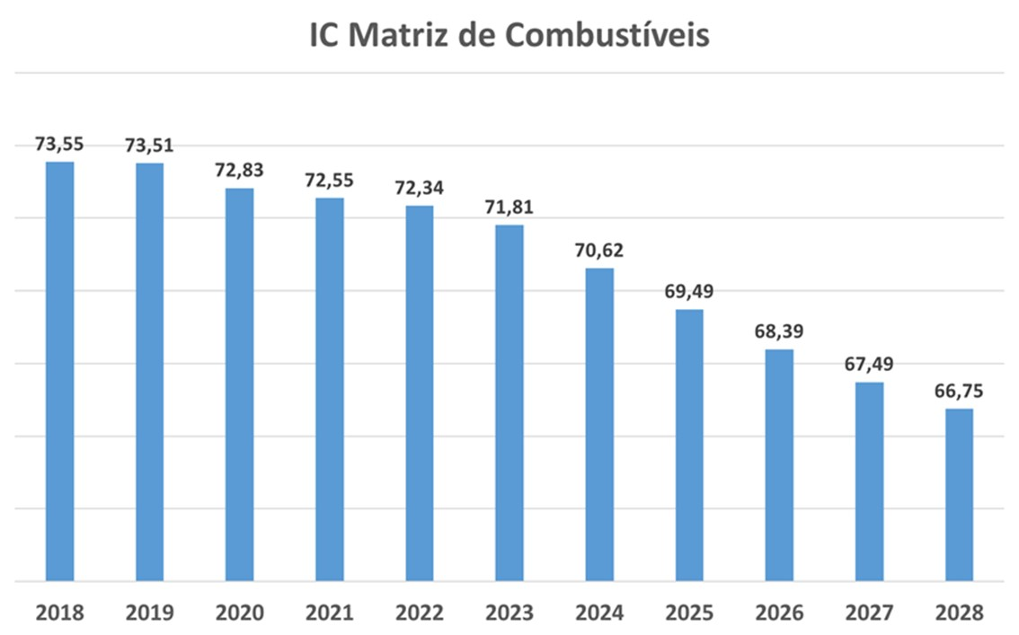
Metas: Resolução nº 5 CNPE de 05/06/2018
Intensidade Média de Carbono da Matriz de Combustíveis (gCO2e/MJ)
IC (2017) = 74,25
Meta: IC (2028) = Redução de 10,1%

Slide 26
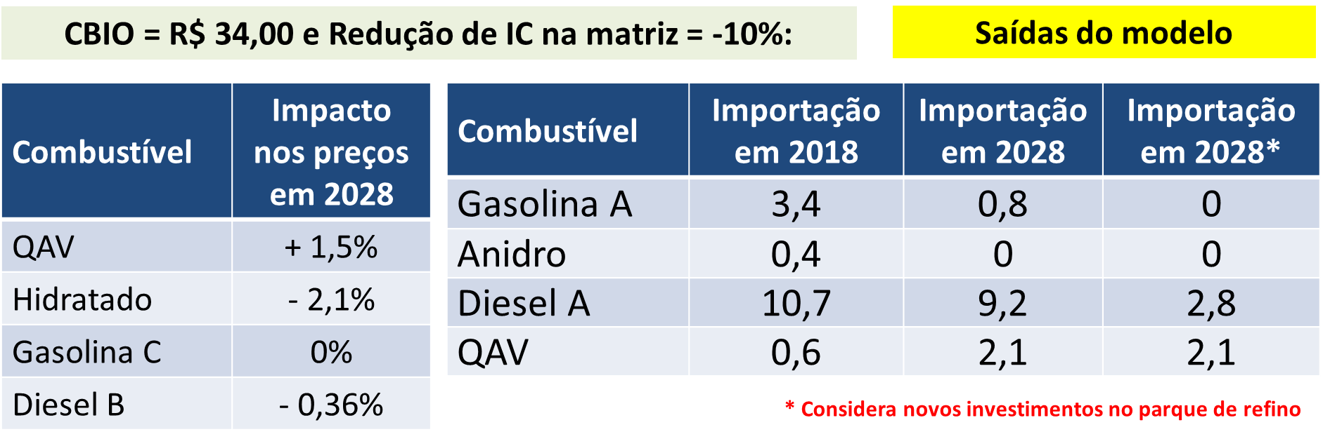
Preço e dependência externa: impactos estimados
A cesta de combustíveis (total) ao consumidor
apresentará uma queda de preço estimado em 0,84%.
O RenovaBio diversifica a oferta de combustíveis no País, com indução de eficiência energética e ambiental. Aumenta a concorrência dos combustíveis.

Slide 27

Muito obrigado!
Do poço à roda,
os biocombustíveis são uma solução pronta e eficiente nos aspectos ambiental, econômico e social.
Política Nacional de Biocombustíveis
Lei nº 13.576/17
bio@mme.gov.br
Ministério de
Minas e Energia

